Slide 1
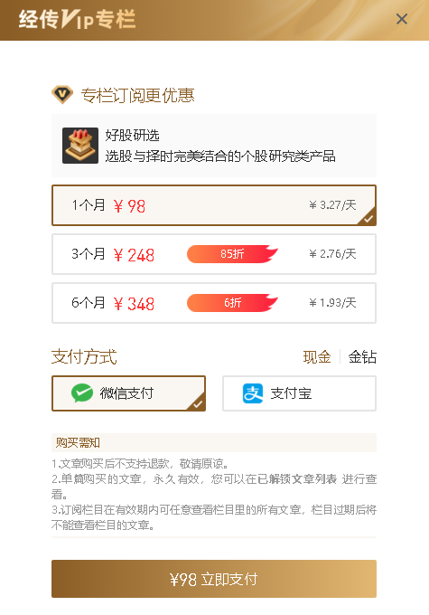
《好股研选》栏目介绍
98元/月，8篇，12元/篇

Slide 2
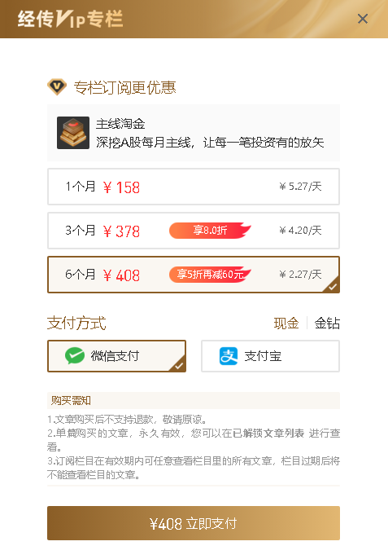
《主线淘金》减钱活动

Slide 3
资金脉搏——
地量磨底 紧跟资金
（紧跟资金脉搏，捕捉短线机会）
2024 .07.26
主讲老师
梁洁云
执业编号
A1120619060027
Notes:
深化科技体系改革

Slide 4
大盘环境

Slide 5
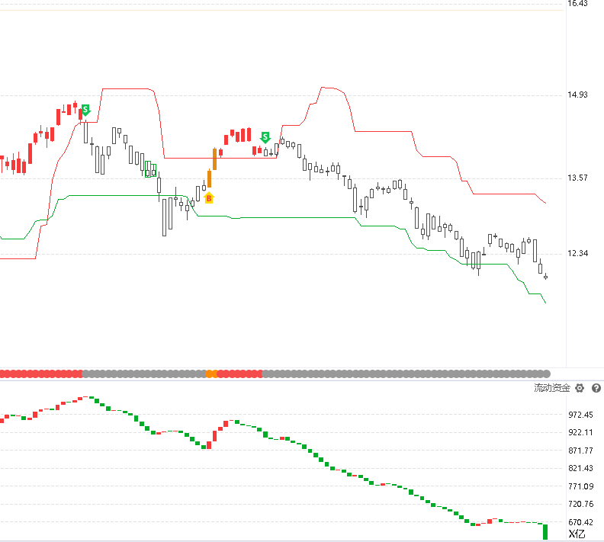
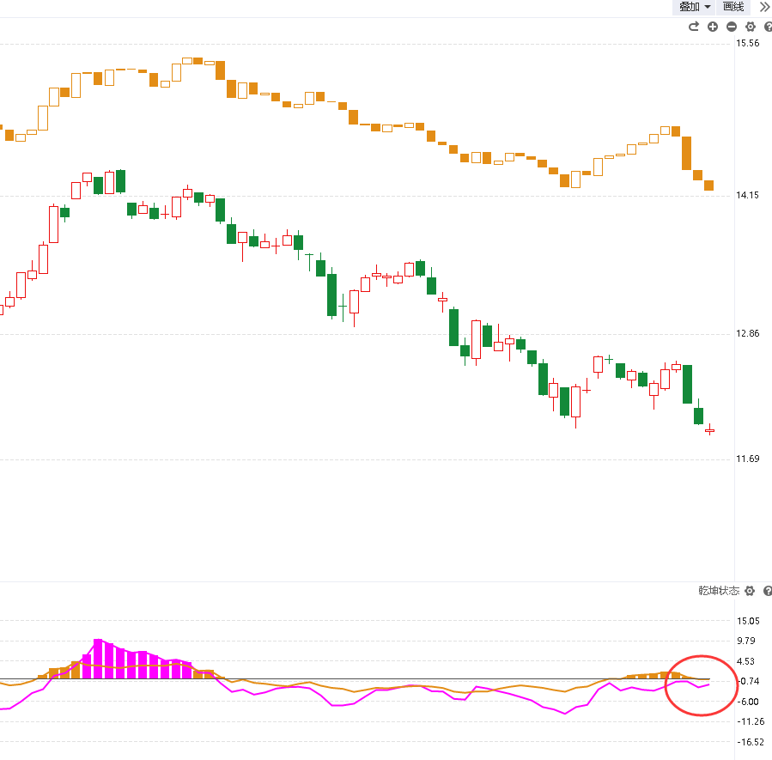
大盘状态

Slide 6
操作策略

Slide 7
本周策略（22-26）
大盘：国家队通过ETF持续护盘释放信心，3000点有望再次修复。银行煤炭电力等阶段调整，鲸落万物生，中小盘有望获得流动性；三中全会细则持续出台，叠加7-8月传统中报行情窗口，市场本周延续反弹。下旬关注政策指引，没新热点之前，持续关注资金强者——半导体芯片、智能驾驶、智能装备、汽车产业、低位储能。仓位：6成。
策略：回档低吸不追涨，风险偏好上升。反弹阶段注意去弱留强。
1、中线稳健者-趋势行情
①中线启动类个股--低位建仓（刚脱离底部区）
②在中报里寻找确定性机会（中报预增等回档)
2、短线进取者-跟风口做资金轮动博弈-风口题材
①方向：芯片半导体、智能驾驶、汽车行业、储能光伏
②个股：四线开花、大额连买盘中盘后选股，
优选符合《跟庄擒牛战法》

Slide 8
舆情角度/资金方向
A股中报
→潜伏预增
→布局确定性
外围市场
隔夜美股
港股等
国家队
市场热点
网络安全
智能驾驶
芯片半导体
储能光伏
设备更新/环保水务
海外扰动
美大选落地
美联储降息

Slide 9
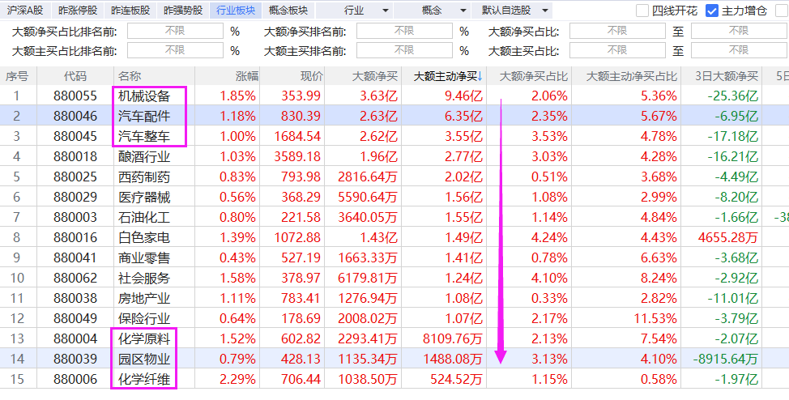
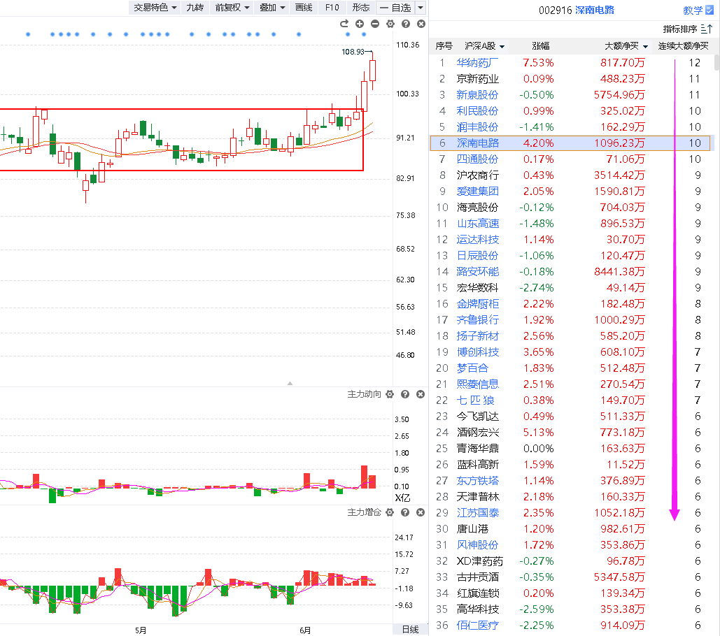
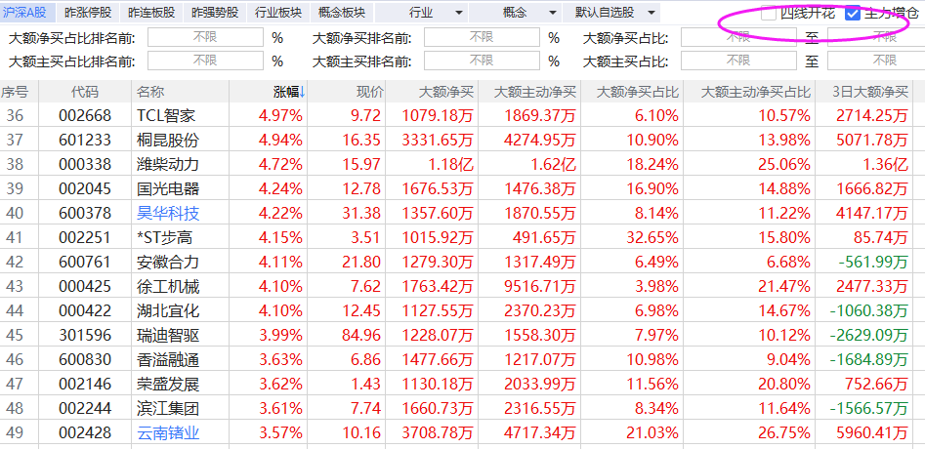
短线跟庄选股策略
方法：
①大额连买≥4
②上升通道横盘蓄势或回档
③优选近日风口
（用智能盯盘）
方法：
①盘中分时异动
②日k最佳出手点
（水手变色+辅助线首根反弹阳线+金叉初期+优选当日风口）

Slide 10
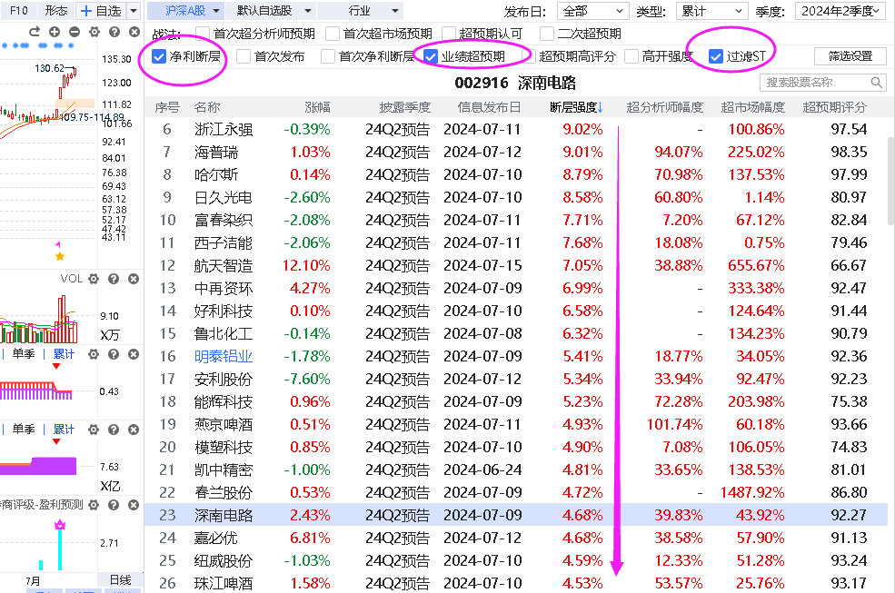
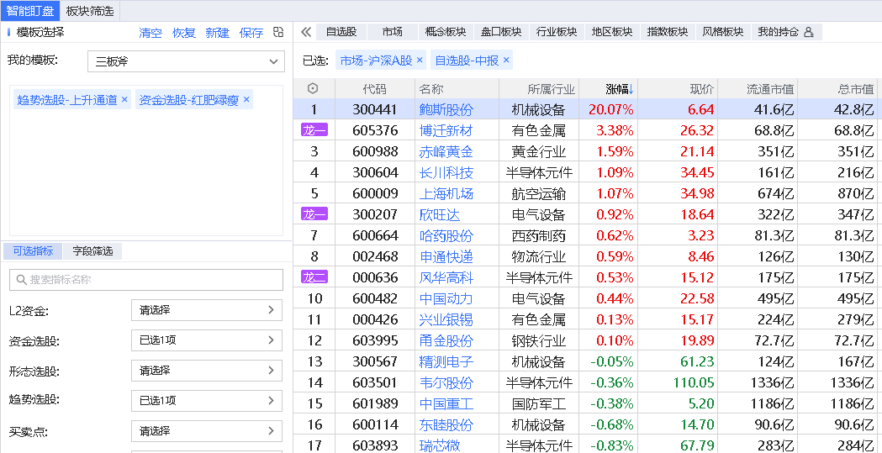
财报季行情挖掘
在确定性里面寻找回档机会

Slide 11
操作策略

Slide 12
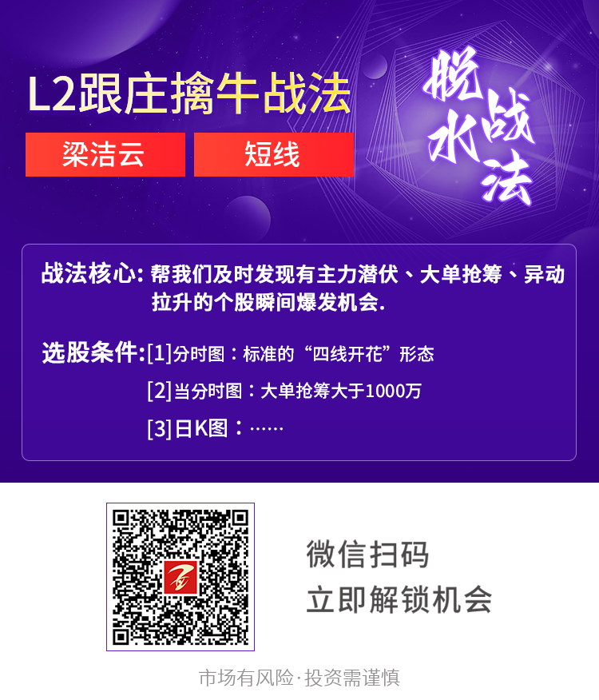
L2盘中《跟庄擒牛》
1、入选“四线开花”或“主力增仓”或二者同时符合的个股
2、从中优选日k图符合《跟庄擒牛战法》的个股，结合当天行情低吸
【脱水战法】L2跟庄擒牛战法
https://neican.n8n8.cn/details/strategy/2469

Slide 13
L2盘后选股方法
方法1：尽管“四线开花”盘中选出的个股当日或有表现，不敢追也不建议涨高，但只要比较请准地识别这个异动出现的位置，还是可以找到一些盘后能做的个股机会。
对象：当天收盘依然入选《主力增仓》《四线开花》的个股
选股：优选关键位置突破+水手变色+金叉1-3天+辅助线上首根反弹阳线（即和盘中选股方法一致）
1、当天已涨停
→尝试做涨停复制（观察回档支撑区60min或日k的买点）
2、当天未涨多
→优选主力净买额红肥绿瘦/大额连买的个股，做回档低吸
步骤：每天精选→加入自选股→跟踪观察一周→走弱移出→循环更新池子

Slide 14
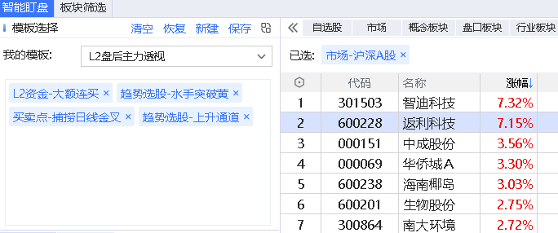
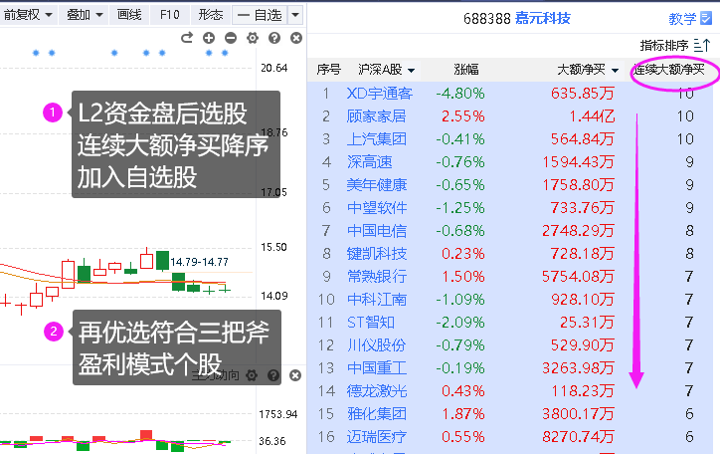
L2盘后选股方法
方法2：四线开花更多是监控在日内分时图里面的大资金流向，大额连买监控的是在一个周期里面的大资金流向，更静态选股。盘后可以用智能盯盘设置条件，筛选一批“大额连买”的个股，透视主力做强势反弹。
方法3：盘后可以用短打平台→连续大额净买筛选一批个股，建立自选股，优选符合三把斧盈利模式个股去做强势反弹。
方法4：盘后用智能盯盘设置条件，筛选一批“大额连买”的个股，结合技术形态（龙出水、跳空突破等），买在突破后二升。
Notes:
其他例子：三棵树

Slide 15
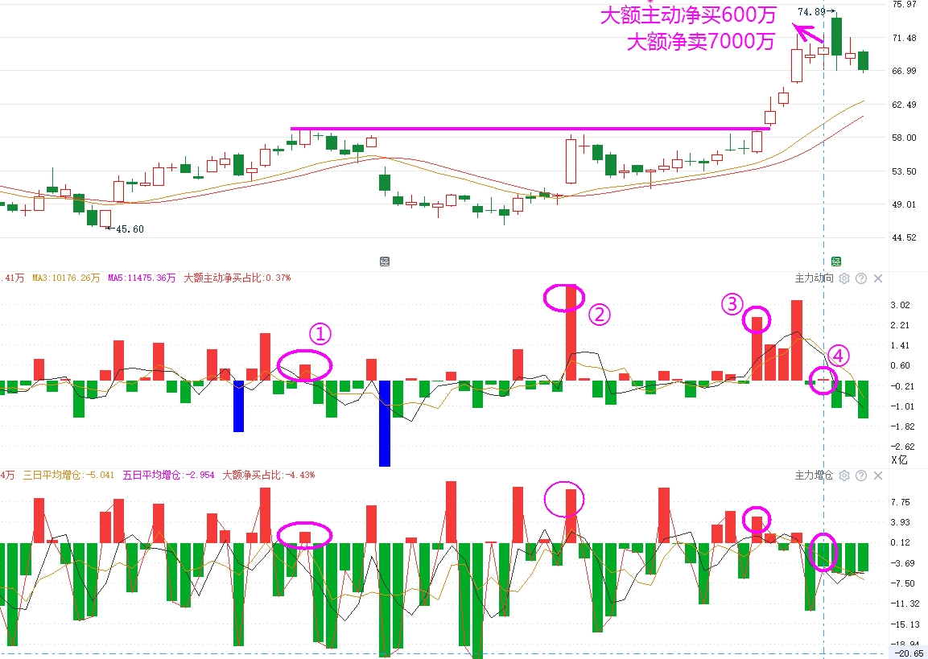
补充：主力动向VS主力增仓
看主力动向和主力增仓时：
①对比数值（而非柱子长短）
②看是出现在什么位置
③理解“上红下绿” 的内在原理
1、未启动/箱体震荡时：每次的阳线拉升，主力动向都是大于主力增仓，属于主力扫盘；
2、拉升阶段/高位：主力动向依然红柱子，下方主力增仓显示都是卖出的绿柱子。（因为庄家高位出货，就会在上方挂一个大卖单，同时在下方挂一些大单来对倒吸引资金接盘）

